Slide 1
МКУ «Управление образования Администрации города Бийска» Муниципальное бюджетное дошкольное образовательное учреждение «Детский сад №72» города Бийска РАЗВИТИЕ МЕЛКОЙ МОТОРИКИ У ДЕТЕЙ ДОШКОЛЬНОГО ВОЗРАСТА НА ЗАНЯТИЯХ ПО ТЕСТОПЛАСТИКЕ. Автор опыта: воспитатель МБ ДОУ «Детский сад №72» Богомолова Е.А. г. Бийск, 2014

Slide 2
Тестопластика – осязаемый вид творчества. Потому что ребёнок не только видит то, что создал, но и трогает, берёт в руки и по мере необходимости изменяет. Основным инструментом в лепке является рука, следовательно, уровень умения зависит от овладения собственными руками, от моторики, которая развивается по мере работы с тестом.
Тесто экологически чистый материал, оно эластично, его легко обрабатывать, изделия из него долговечны.

Slide 3
Цель: Создание условий для развития мелкой моторики у детей дошкольного возраста на занятиях по тестопластике.

Slide 4
Задачи: • Познакомить детей с пластическим материалом (соленое тесто), с его свойствами (пластичность, вязкость, вес, цельность массы), возможностями своего воздействия на материал. • Обучить разнообразным приемам действий с пластичным материалом: разминание, отщипывание, сплющивание и "шлепанье". • Развить мелкую моторику, творческие способности.

Slide 5
Принципы организации образовательного процесса (И.П. Подласый): 1. Принцип сознательности и активности; 2. Принцип наглядности обучения; 3. Принцип систематичности и последовательности; 4. Принцип прочности; 5. Принцип доступности; 6. Принцип научности; 7. Принцип связи теории с практикой

Slide 6
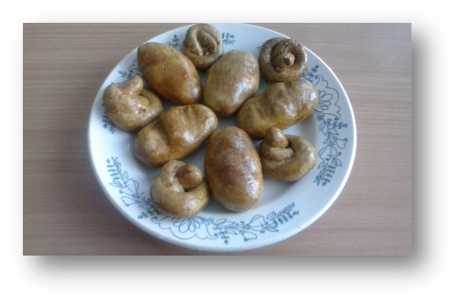
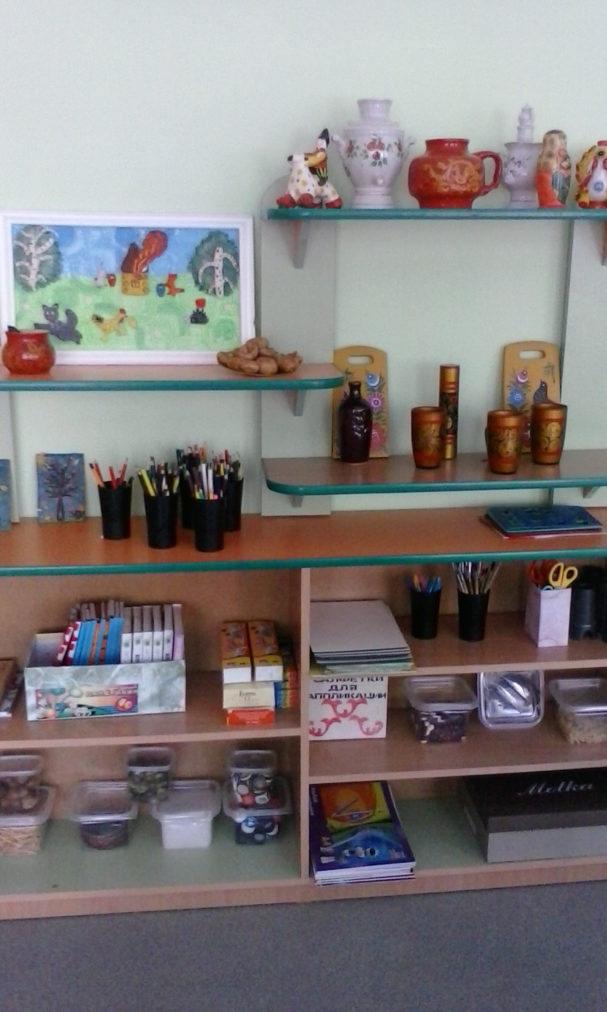
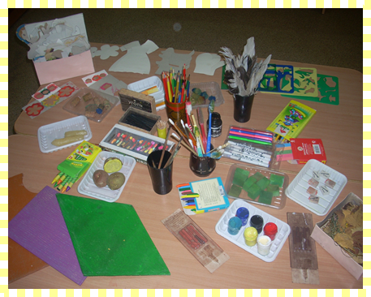
Предметно - развивающая среда

Slide 7
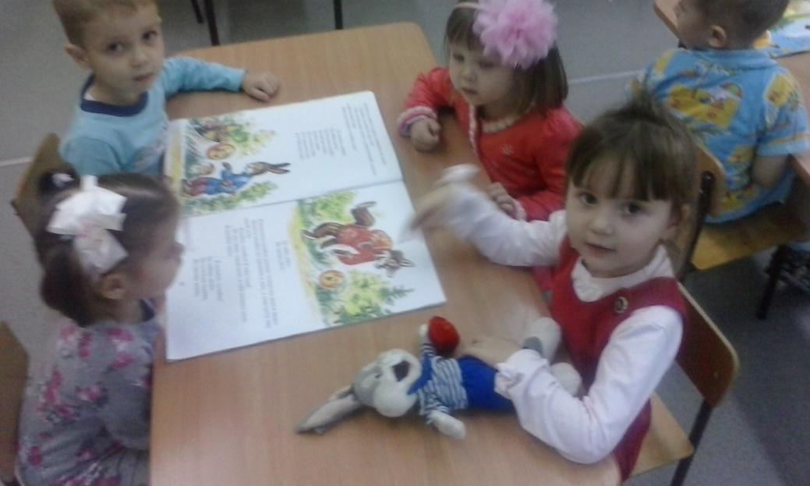
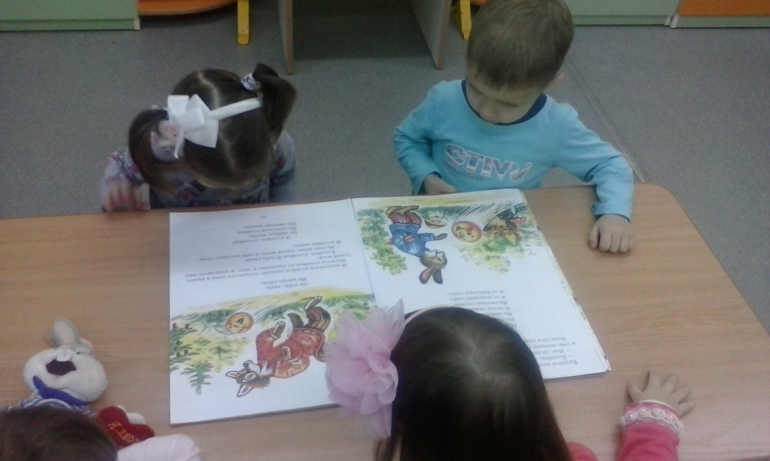
Рассматривание иллюстраций

Slide 8
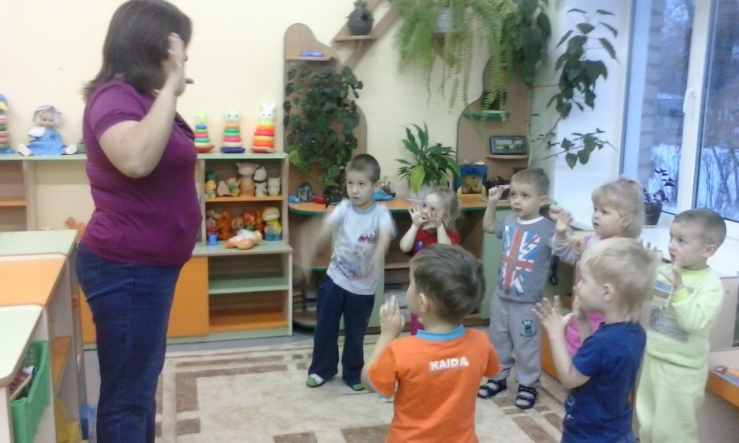
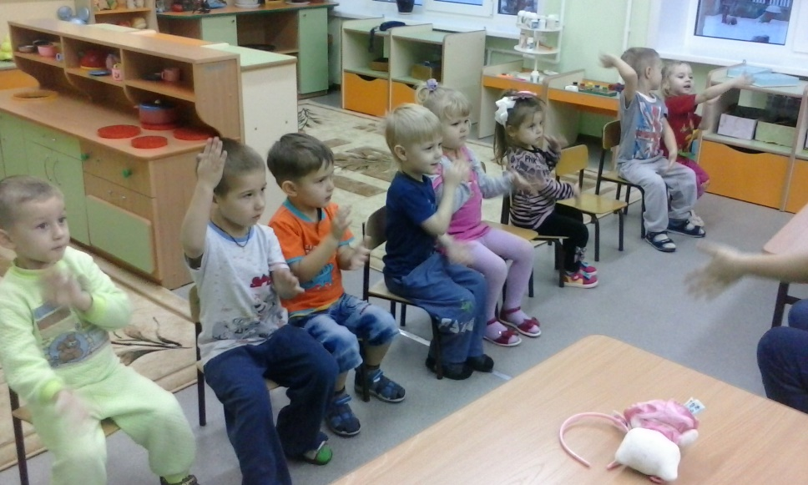
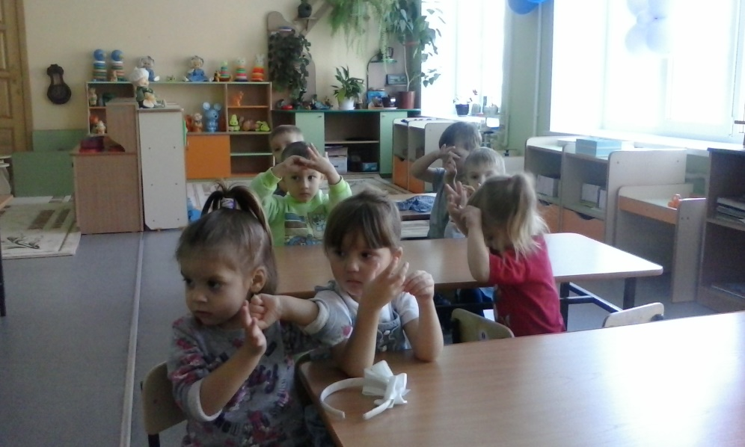
Пальчиковые игры

Slide 9
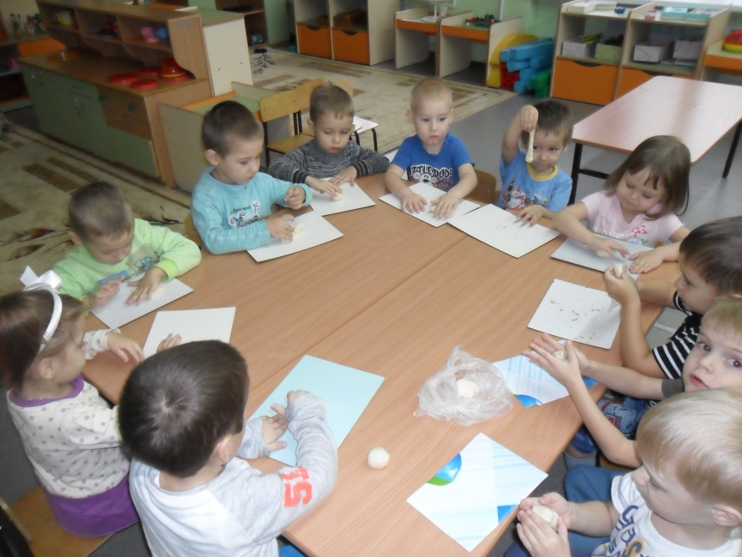
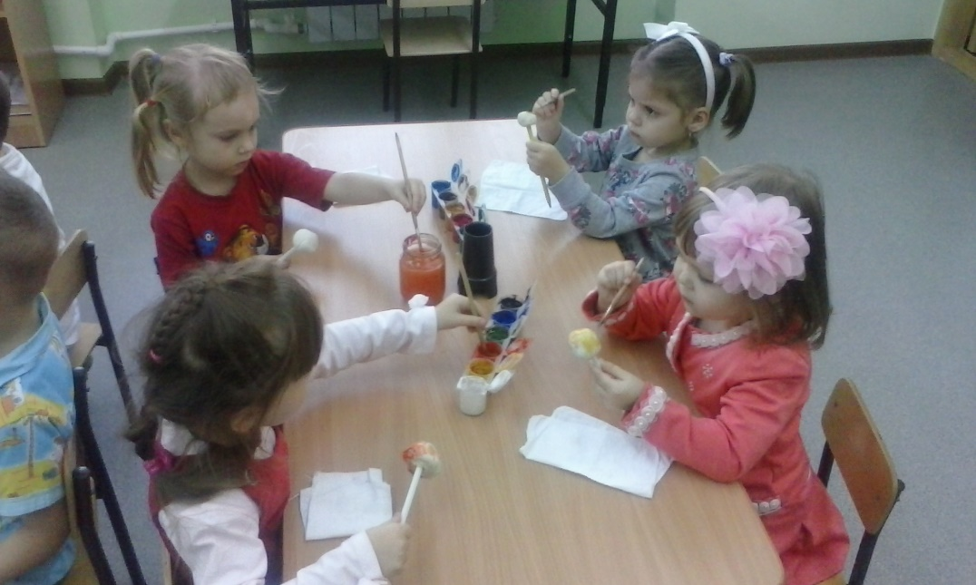
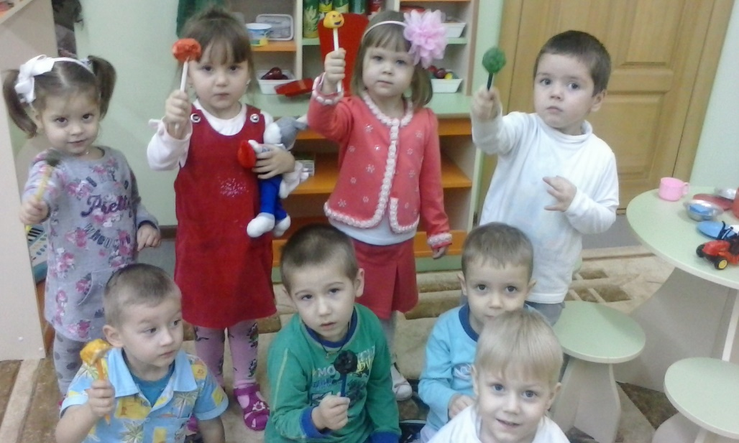
Непосредственно образовательная деятельность.

Slide 10
Планируемые результаты: Знание пластического материала (соленое тесто), его свойства (пластичность, вязкость, вес, цельность массы), возможности своего воздействия на материал. Умение пользоваться разнообразными приемами действий с пластичным материалом: разминание, отщипывание, сплющивание и "шлепанье". Развитие мелкой моторики, творческих способностей.

